Slide 1
Революція 1905-1907 років і Україна

Slide 2
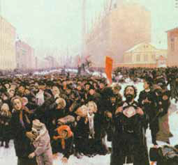

Slide 3
9 січня 1905 р. Картина В. Маковського 1. Назвіть історичний факт, покладений в основу сюжету картини. 2. Яким, на ваш погляд, було ставлення автора до подій, змальованих на картині? Чи співпадає воно з вашою точкою зору? 3. Поясніть, чи можна ставитися до картини як до джерела з історії нашої держави.

Slide 4
Із селянського рукопису Василя Рубеля:
«За Великою Білозіркою революція 1905 р. добре пошкодила якономії (економії) німців. Там інтересно починалася революція… Староста чи вполномочені виїхали і вкупі з селянами почали робить революцію – розтягувать все майно багача П. Шреда. Розбиралось кому що наравиться. “Все наше, бо революція” – так кричали селяни та таскали, а більше палили хліб і будинки, даже скотина горіла… Було більше селян, які таскали від дзеркала до молока, ложки і нитки, крик “моє, я перший зацурав”, за завтра не
думалось».
Усна історія Степової України. – Запоріжжя, 2008. – С. 388.
1. Поясніть, чому автор вважає, що революція в їхньому селі починалася «інтересно».
2. Поміркуйте, чому селяни вважали погроми поміщицьких садиб «революцією».
3. Що хотів сказати автор словами «за завтра не думалось»?

Slide 5
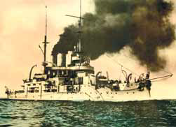
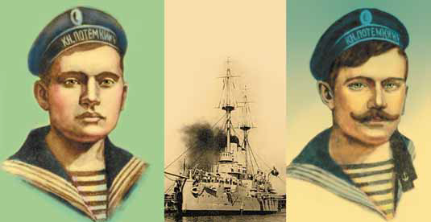
Григорій Вакуленчук Афанасій Матюшенко

Slide 6
1. Які зміни у суспільстві викликали повстання матросів?
2. Про що свідчило повстання на флоті?
3. Висловіть ваше ставлення до подій на панцернику «Князь Потьомкін-Тавричеський».

Slide 7
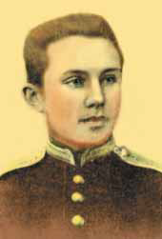
Підпоручик Б. Жаданівський (1885 1918). Очолив повстання саперів, яке почалося в Києві в листопаді 1905р. у фортеці на Печерську. Після придушення повстання важко поранений був заарештований і засуджений до смертної кари, яку згодом замінили довічною каторгою. Під час лютневих подій 1917 р. Жаданівський був звільнений з Херсонської каторжної в’язниці, переїхав на лікування до Криму, брав участь у боях за встановлення
радянської влади. Загинув у травні 1918 р.

Slide 8
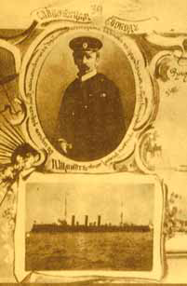
Шмідт Петро (1867–1906). Лейтенант Чорноморського флоту у відставці, керівник повстання на крейсері «Очаків» у 1905 р. Розстріляний.

Slide 9
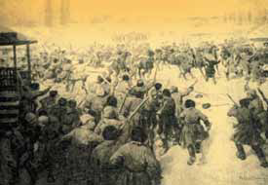

Slide 10
У селі Великі Сорочинці Полтавської губернії в грудні
1905 р. близько 5 тис. селян не дали поліції заарештувати свого
односельця Г. Безвіконного та на декілька днів захопили владу,
обрали селянський комітет та встановили свої порядки. Тільки за допомогою озброєного гарматами військового загону владі
вдалося придушити бунт. У сутичці з каральними загонами загинуло 63 селянина.

Slide 11
З таємного циркуляра керуючого Міністерством внутрішніх
справ П. Дурново до губернаторів:
«Під час придушення смут і безладу по відношенню до бунтівних бандитів діяти без усяких хитань, у найбільш рішучий спосіб знищуючи бунтівників збройною силою, без пощади і не соромлячись застосовувати найсуворіші заходи для придушення бунтівних проявів у самому їх зародку для відновлення порушеного порядку».
Хрестоматия по истории СССР 1900–1930-х гг. –
М., 1988. – С. 61.
Поясніть, чому по відношенню до повсталих селян з боку влади застосовувалися найсуворіші заходи.

Slide 12
2. Українська громада в Державній думі
Парламентаризм; самодержавна монархія; опозиція; стани;
еліта; становий ценз; майновий ценз.

Slide 13
1. Створення Державної думи
У серпні 1905 р. цар підписав указ про створення дорадчого
органу – Державної думи. Передбачалося, що вона не матиме
права законодавчої ініціативи і втручання у процес формуван-
ня державного бюджету, а її рішення не впливатимуть на при-
йняття основних законів імперії. Цар зберігав «вищу самодер-
жавну владу», за якої уряд підпорядковувався йому особисто.
Указ засвідчив неможливість функціонування Державної думи
як повноцінного парламентського органу в державі. Вибори від-
булися в лютому–березні 1906 р.
Депутатів обирали 4 суспільні групи (курії): землевласники,
селяни, робітники та міщани. Кожна з них обирала різну кіль-
кість депутатів. Наприклад, від селян до Думи обиралося 43 %
представників, а від робітників – лише 3 %. Під час виборів врахо-
вувалися становий та майновий цензи.

Slide 14
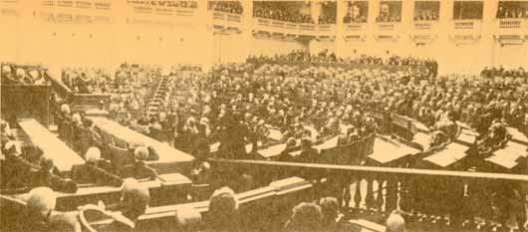
У залі засідань І Державної думи

Slide 15
У перший тиждень роботи депутати висунули до царя цілий
ряд вимог, які стосувалися розробки аграрної реформи, особис-
тої відповідальності міністрів, гарантування громадянських
свобод, задоволення вимог національних меншин тощо. Особли-
вого звучання в Думі, як і в суспільстві, набуло аграрне питан-
ня. Його вирішення вимагали депутати від селян, які об’єдналися
у фракцію трудовиків (утворену з депутатів від селян).
Усі депутатські ініціативи урядом були проігноровані. Тоді
депутати прийняли рішення про недовіру уряду та його відстав-
ку, сподіваючись, що їхні дії будуть підтримані революційним
суспільством. У відповідь в липні 1906 р. цар розпустив І Думу,
яка проіснувала лише 72 дні. Депутати прорахувалися: су-
спільство практично не відреагувало на указ Миколи ІІ, рево-
люція йшла на спад.

Slide 17
Депутати ІІ Думи, яка зібралася у лютому 1907 р., намагалися діяти більш активно. Проте під час розгляду аграрного питання і шляхів боротьби з революційним тероризмом між депутатами й урядом виникли непримиренні розбіжності. Ситуація знову зайшла в глухий кут. Микола ІІ під надуманим звинуваченням у підготовці змови проти царської сім’ї на початку червня розпустив ІІ Думу. Одночасно було прийнято новий закон про вибори. Він істотно урізав права і свободи, задекларовані маніфестом 17 жовтня 1905 р., та повертав країну до необмеженого самодержавства.
Були змінені умови виборів до Думи, внаслідок чого перевагу отримали представники поміщиків та буржуазії. Стало зрозуміло, що подальше існування Державної думи могло відбуватися лише за умови контролю за діяльністю депутатів з боку царя. Ілюзії парламентаризму зникли. Такі кроки влади сучасники назвали державним переворотом і розцінили як поразку революції.

Slide 18
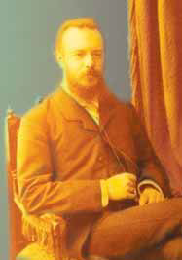
У І Думі сформувалася українська громада в складі 44 осіб.
Активними членами громади були І. Шраг, Д. Чижевський,
В. Шемет, М. Біляшівський та ін.
Хоча українська група депутатів була найчисленнішою се-
ред представників неросійських народів, цієї кількості було недостатньо для самостійного функціонування фракції. Українські депутати змушені були увійти до складу російських фракцій від партій кадетів і трудовиків.
Ілля Шраг (1847–1919). Громадсько-політичний діяч, адвокат, член УРДП. У І Думі очолював українську парламентську групу, пізніше був заступником голови Товариства українських поступовців, яке утворилося в 1908 р. після розпаду УРДП.

Slide 19
Депутати-українці прийняли декларацію, в якій заявили, що вважають федерацію найбільш прийнятною формою державного устрою Росії. У складі майбутньої федерації Україна мала перебувати на засадах національно територіальної автономії. При цьому передбачалася наявність українського сейму і відповідних адміністративних та контролюючих органів, які мали поширити свій вплив на управління фінансами та земельним фондом краю

Slide 20
Лист селян Катеринославщини до депутата Державної думи від Катеринославської губернії Г.Петровського:
«... На Україні мовою освіти повинна бути рідна нам українська мова;
– поширення прав нашої мови на вживання її в різних громадських установах;
– права на вільний розвиток нашої літератури. Тільки автономія України нарівні з автономією інших національностей
створить умови для забезпечення нашого права на вільний культурний і суспільний розвиток. А панам Родзянкам, Скоропадським і Савенкам нагадуємо, що скоро настане час, коли “довідаються небожата, чия на вас шкура”».

Slide 21
Велику допомогу в організації діяльності української громади надавав М. Грушевський. За словами І. Крип’якевича, «вінти намагався вивести українське громадянство з дрібного гуртківства та провінціалізму і вказати йому широкі політичні завдання». Грушевський співпрацював з членами української думської громади при складанні законопроектів, надавав допомогу в заснуванні друкованого органу – «Українського вісника».

Slide 22
У ІІ Думі українська громада налічувала 47 осіб, які оголосили себе окремою думською фракцією. У центрі її уваги залишалося питання про автономію України. Крім того, українська фракція підготувала законопроекти про місцеве самоврядування, суди, охорону праці тощо. Гостро піднімалось і питання права на існування української мови в школі, особливо на її початковому етапі. Українська парламентська фракція налагодила видавництво друкованого органу – «Рідна справа – вісті з Думи», який виходив двічі на тиждень.

